Slide 1



BIDANG PENDIDIKAN
E-Learning Moodle
EKO BUDIARTO - CF004
Universitas Pamulang

Slide 2

Tentang Saya
Eko Budiarto
Universitas Pamulang 191011402098 Teknik Informatika
Email : ekobofficial@gmail.com Hp : +62 823 2272 8715 Alamat : Jakarta Barat

Slide 3
Tujuan Pelaksanaan Capstone
Proyek Capstone adalah sebuah proses pembelajaran berbasis proyek yang mendorong
mahasiswa menerapkan apa yang sudah dipelajari pada program studi Independen. Proyek
capstone memberi kebebasan bagi mahasiswa untuk menyelesaikan masalah yang ada
dengan pendekatan yang benar dan terstruktur. Pendekatan yang benar dan terstruktur adalah pendekatan yang memperhatikan banyak aspek dengan mempertimbangkan tiga hal:
1. Inovasi dan kreativitas dalam menyelesaikan masalah berdasarkan pengetahuan yang dimiliki
2. Batasan dan ruang lingkup seperti Batasan waktu, biaya, dan sumber daya sehingga menyelesaikan masalah secara efektif dan efisien.
3. Memiliki kontribusi praktis dengan tetap mempertimbangkan aspek lingkungan, pengembangan profesi, dan etika dalam pengerjaannya.

Slide 4
Tema Capstone Bidang Pendidikan
MariBelajar adalah sebuah startup di bidang pendidikan. MariBelajar berfokus pada bidang pendidikan berbasis teknologi informasi khususnya teknologi Microsoft. Barubaru ini MariBelajar akan mengembangkan sebuah learning management system yang menyimpan semua materi dan dokumentasi kegiatan belajar mengajar MariBelajar.
Solusi Teknis yang diharapkan Landing page yang dikembangkan akan menggunakan kapabilitas Azure. Misi anda adalah menyiapkan infrastruktur dan merancang infrastruktur serta proof of concept yang dapat diakses oleh manajemen MariBelajar. Solusi teknis memenuhi kemampuan sebagai berikut:
Menyiapkan solusi teknis berupa aplikasi web yang diperoleh dari Azure Marketplace atau diunggah secara mandiri.
Solusi teknis berupa aplikasi yang mendukung proses manajemen materi ajar seperti OpenEdx, Moodle, atau yang serupa
Solusi teknis dihosting dalam bentuk VM atau Azure Website
Solusi teknis sudah memiliki DNS dan dikonfigurasikan yang bisa diakses melalui alamat web
Solusi teknis dipasangkan dengan mempertimbangkan well-architectedframework
Jika terdapat konfigurasi atau skrip atau kode sumber yang digunakan maka disimpan dalam Github

Slide 5
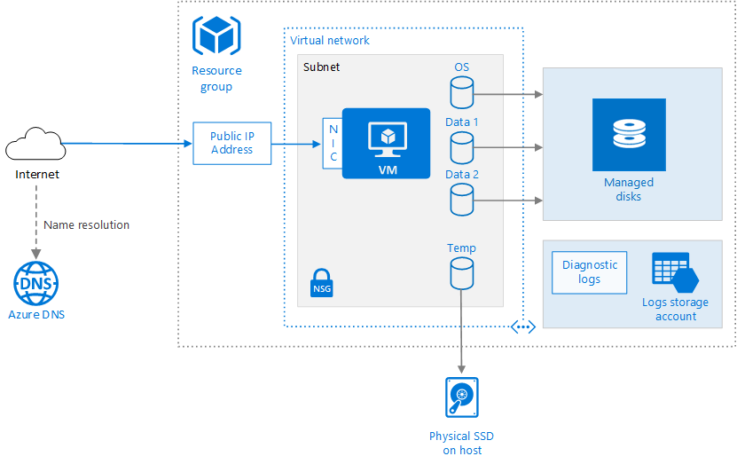
Arsitektur

Slide 6
Apa itu Moodle?
Modular Object-Oriented Dynamic Learning Environment atau singkatan dari Moodle adalah sebuah platform yang digunakan untuk menunjang sistem manajemen pembelajaran secara online dan menggunakan perangkat komputer.
Jadi, apabila anda ingin menciptakan sebuah aplikasi pembelajaran seperti e-learning, maka anda dapat menggunakan Moodle sebagai alternatif pilihan terbaik.

Slide 7
Lankagh-Lankah
Install Virtual Mechine
Install & Konfigurasi Nginx
Install PHP 7.4
Install & Konfigurasi MariaDB
Install & Konfigurasi Moodle
Install SSL Let’s Encrypt di Nginx

Slide 8
Thanks!
Do you have any questions?
ekobofficial@gmail.com
+62 8232 2272 8715
Please keep this slide for attribution

